Slide 1
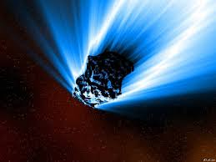
Метеорити

Slide 2
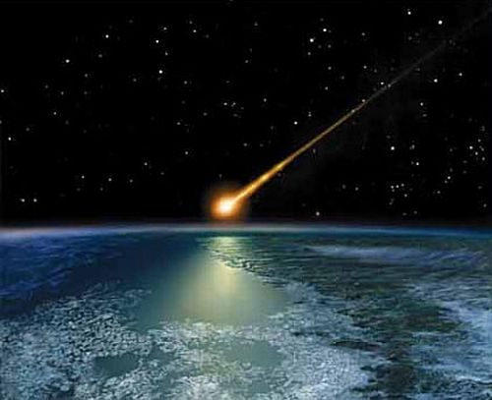
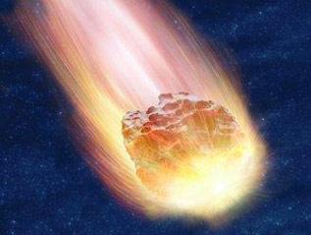
Метеорит - це
Метеори́т — тверде тіло небесного походження, що впало на поверхню Землі з космосу.

Slide 3
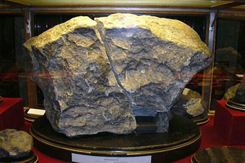
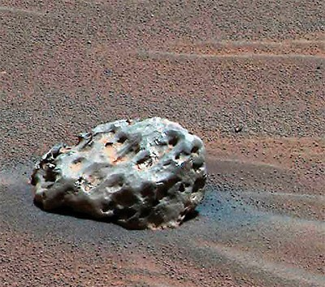
Існують різні дані про кількість метеоритів, що падають на Землю, які залежать від точності вимірювань. Вважають, що за добу падає 5-6 тонн метеоритів, або 2 000 тонн на рік. Крім того, за добу на земну поверхню падає від 300 до 20 000 тонн метеоритного пилу. Більшість знайдених метеоритів мають вагу від декількох грамів до декількох кілограмів. Найбільший зі знайдених метеоритів — Гоба, маса якого (за оцінками, оскільки метеорит ніколи не зважувався) сягала майже 90 тонн.

Slide 4
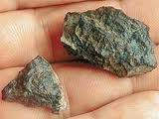
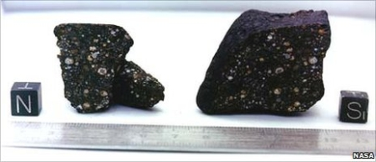
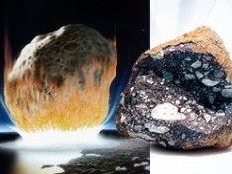
Загальний опис
Явище падіння тіла з космосу, називається метеором, якщо воно виглядає не яскравіше —4-ї зоряної величини, якщо тіло яскравіше або помітні його кутові розміри — болідом. Космічне тіло до падіння називається метеорним тілом і класифікується за астрономічними ознаками, наприклад, це може бути комета або астероїд. Аналогічні падінню метеорита явища на інших планетах і небесних тілах звичайно називаються просто зіткненнями між небесними тілами.

Slide 5
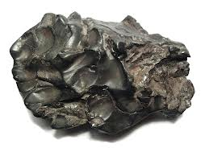
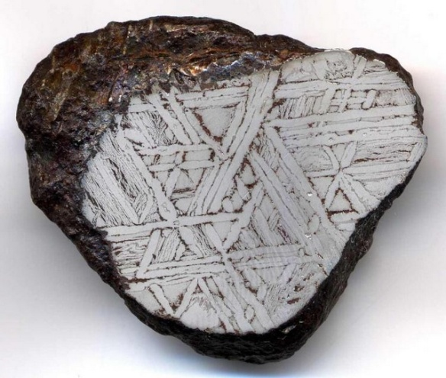
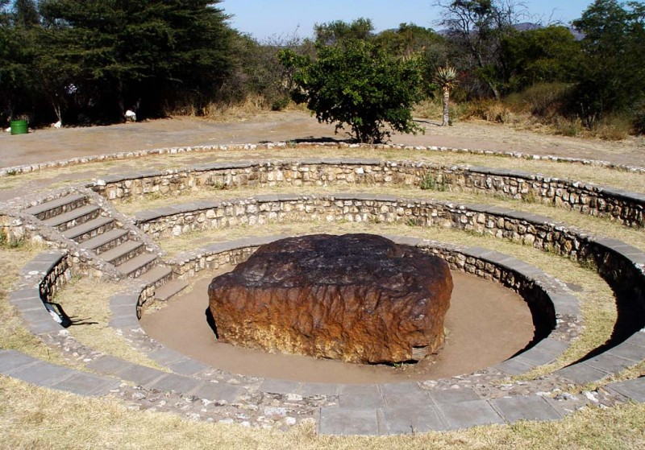
Загальний опис
Основними компонентами метеоритної речовини є залізо-магнезіальні силікати й нікелисте залізо. Розповсюджені мінерали, що входять у силікати метеоритної речовини, — це олівіни (Fe, Mg)2SiO4 і піроксени (Fe, Mg)SiO3 Вони присутні в силікатах або у вигляді дрібних кристалів або скла, або як суміш із різними пропорціями.

Slide 6
Класифікація
Метеорити
Кам’яні (92%)
Залізні(6%)
Залізо-кам’яні(2%)

Slide 7
Кам'яні метеорити
Хондрити
Ахондрити
Кам'яні метеорити

Slide 8
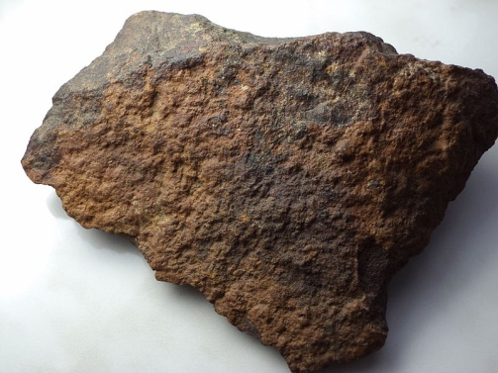
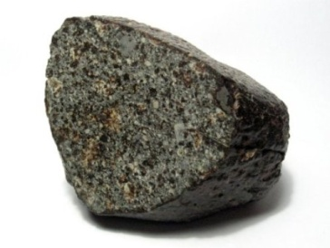
Хондрити
Хондрити названо так через наявність незвичайних включень сферичної або еліптичної форми — хондр — яких не виявлено в земних породах. Розмір хондр зазвичай становить близько міліметра, хоча буває і декілька міліметрів. Їх склад та структура свідчить, що вони кристалізувалися з розплаву. Хондрити мають елементний склад, близький до складу тугоплавкої речовини Сонця, це відрізняє їх від земних порід. Їх вважають залишками протопланетної речовини, що зазнала мінімальних змін від часу утворення планет

Slide 9
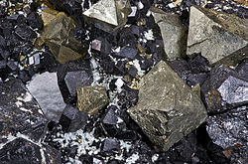
Вуглецеві хондрити
Вуглецеві хондрити позначаються літерою «C». Містять багато заліза, що перебуває у зв'язаному стані в силікатах. Вони темніші, таке забарвлення вуглецевим хондритам надає мінерал магнетит (Fe3O4), невелика кількість графіту, сажі та органічних сполук.

Slide 10
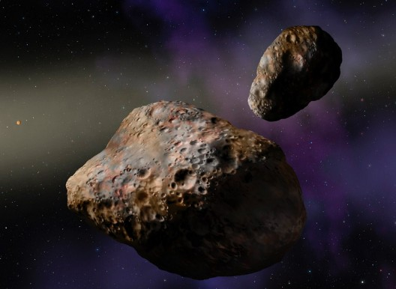
Залізо-кам'яні метеорити
Залізо-кам'яні метеорити поділяють на два типи, що розрізняються хімічними й структурними властивостями: паласити та мезосидерити. Паласитами називають ті метеорити, силікати яких складаються із кристалів магнезіального олівіну або їхніх уламків, укладених у суцільній матриці з нікелистого заліза. Мезосидеритами називають залізо-кам'яні метеорити, силікати яких являють собою в основному перекристалізовані суміші з різних силікатів, що входять також до складу металу.

Slide 11
Залізні метеорити
Залізні метеорити майже цілком складаються з нікелистого заліза (90-91% FeNi) з невеликими домішками фосфору та кобальту, можуть містити невеликі кількості мінералів у вигляді включень.
Нікелисте залізо (FeNi) — це твердий розчин нікелю в залізі. За високого вмісту нікелю (30-50%) нікелисте залізо перебуває, в основному, у формі теніту (γ-фаза) — мінералу гранецентрованої структури, за низького (6-7% нікелю) нікелисте залізо майже повністю складається з камаситу (α-фаза) — мінералу з об'ємно-центрованою ґраткою.

Slide 12
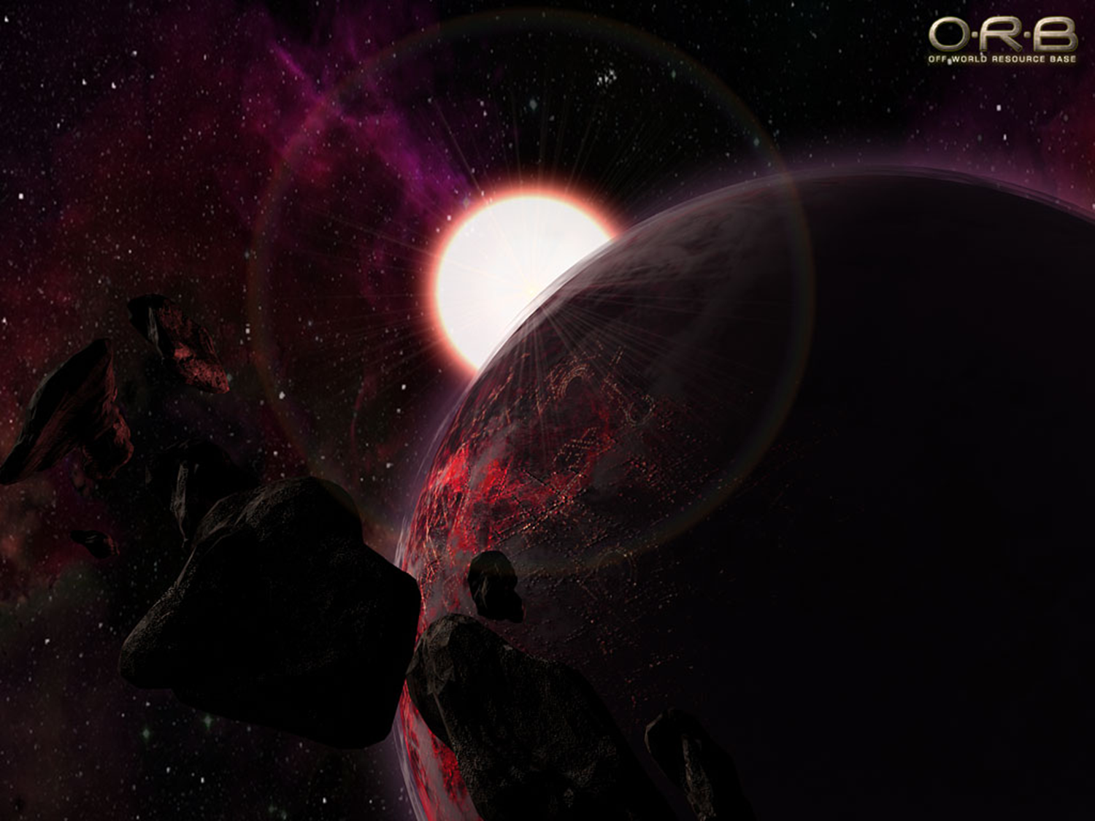

Slide 13
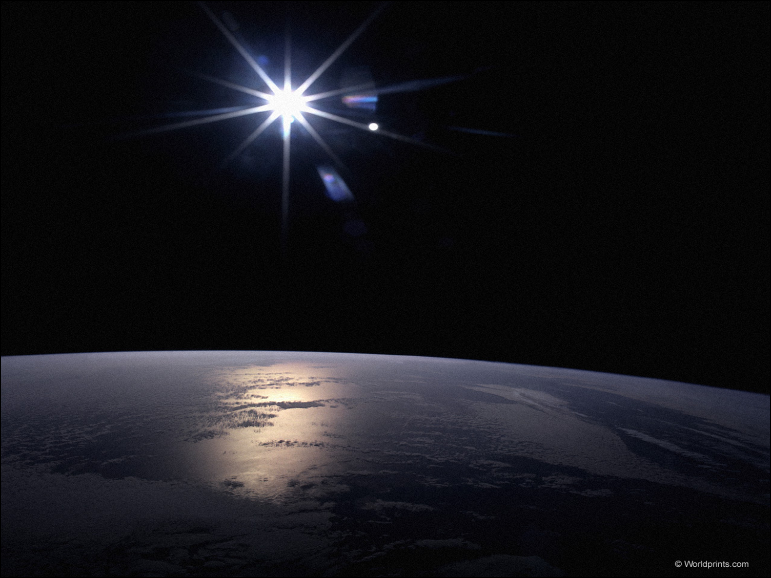

Slide 14
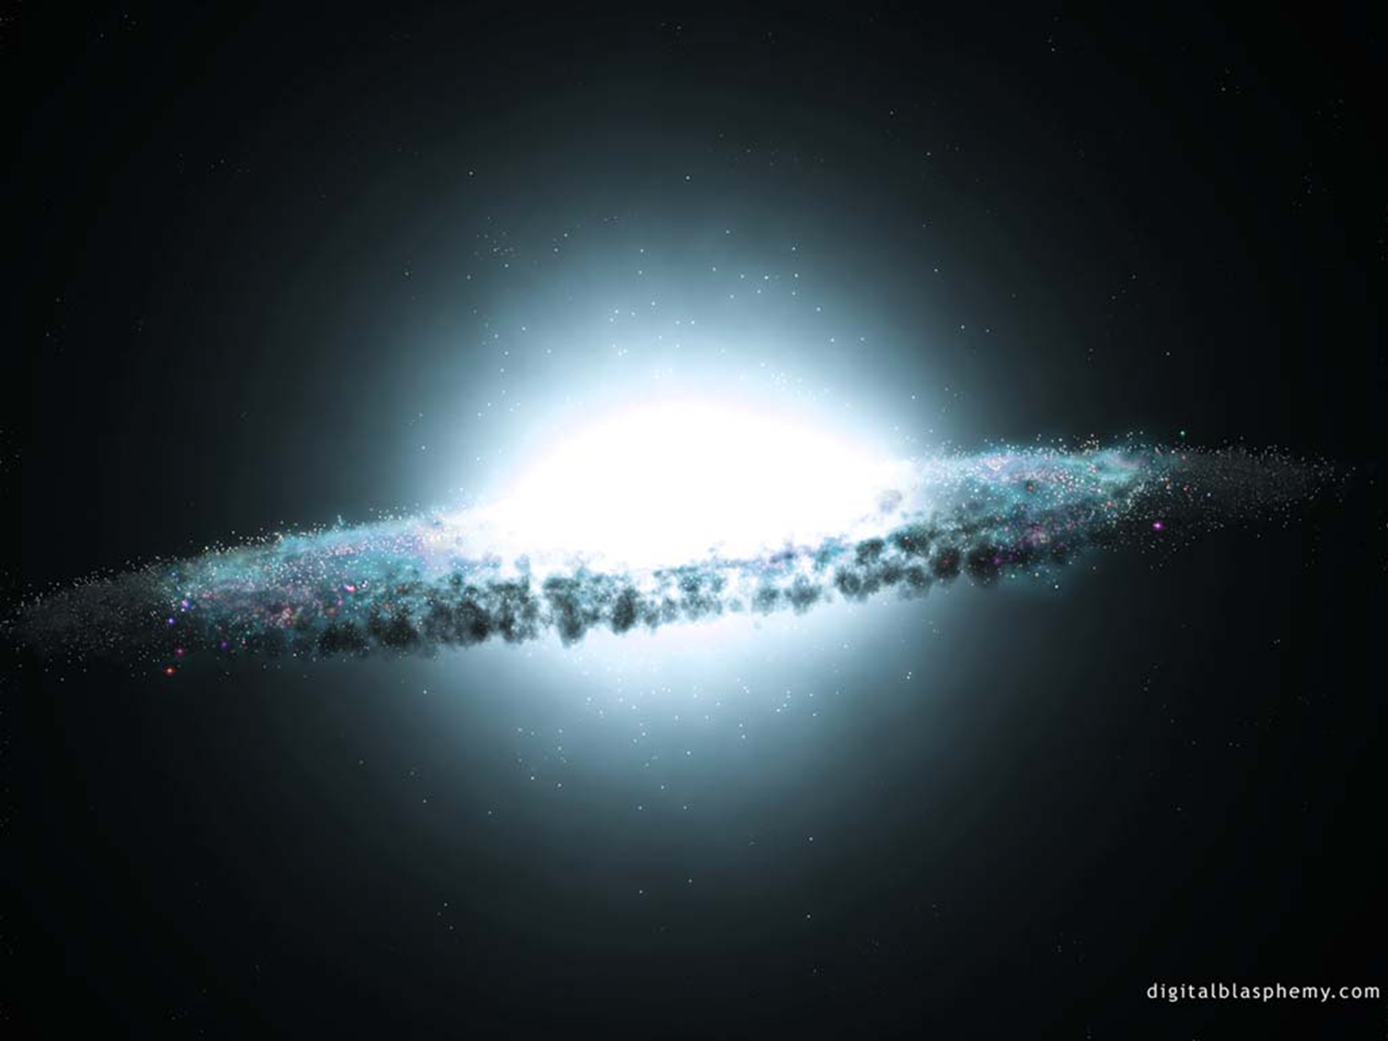

Slide 15
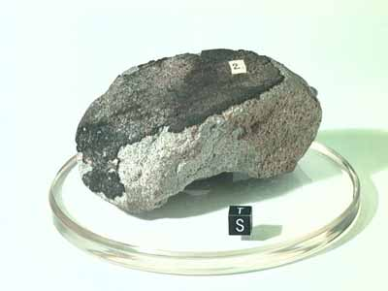
Метеорити, знайдені на території України
Метеорит «Жигайлівка» — перший метеорит, знайдений на території України (упав 12 жовтня 1787 р. в Харківській губернії біля слободи Жигайлівка, тепер Тростянецького району Сумської області)

Slide 16
Метеорити, знайдені на території України
Метеорит «Княгиня» — упав на Закарпатті 9 червня 1866 р. Було зібрано до тисячі його масивних уламків. Найбільша частина — вагою 286 кг — нині є експонатом Віденського музею природничої історії.

Slide 17

Метеорити, знайдені на території України
Метеорит Мигії — упав поблизу села Мигія Єлизаветградського повіту Херсонської губернії влітку 1889 року. Один з перших метеоритів, в якому виявлено хлорит, а також органічну речовину (сполучення вуглецю з воднем і киснем).

Slide 18
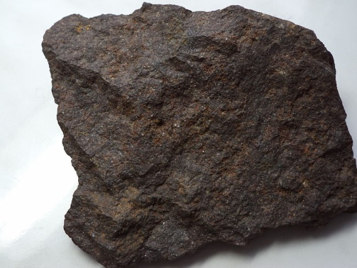
Метеорити, знайдені на території України
Метеорит Сухий лиман — 48 кг, знайдений на околиці Одеси в 1987 році.

Slide 19
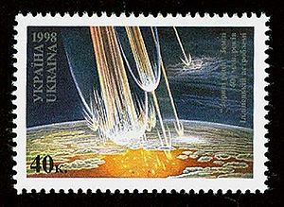
Метеорити, знайдені на території України
Найбільшим метеоритом в Україні й у всій Європі вважають Іллінецький, який упав 400 млн років тому.
Українська марка, присвячена Іллінецькій астроблемі

Slide 20
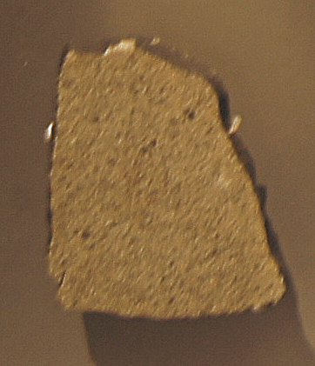
Влучання метеоритів у людей
Перший в історії задокументований випадок влучання метеорита в людину стався 30 листопада 1954 р. в місті Силакауга, округ Талладеґа штат Алабама, США. Один з уламків метеорита Силакауга вагою 3,86 кг та розміром з апельсин, пробив дах будинку і, відскочивши рикошетом від радіоприймача, травмував сплячу жінку.

Slide 21
Влучання метеоритів у людей
Інший випадок було зафіксовано у червні 2009 року, коли метеорит розміром з горошину врізався в чотирнадцятирічного німецького школяра Герріта Бланка, що прямував у цей момент до школи. Він влучив у руку підлітка, а потім відскочив і створив у землі кратер діаметром 30 сантиметрів. Хлопець відбувся дзвоном у вухах, який пройшов через декілька годин, і шрамом завдовжки 7,5 см на руці.

Slide 22
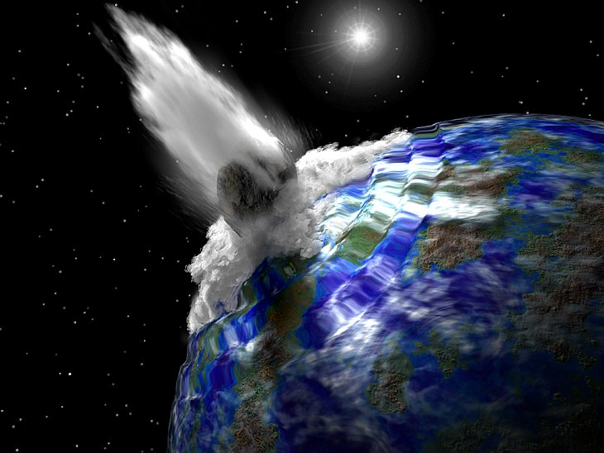

Slide 23
10 найбільш великих метеоритів, що впали на Землю
Цей метеорит з назвою Sutter Mill з'явився у Землі 22 квітня 2012 , рухаючись з шаленою швидкістю 29 км / сек. Він пролетів над штатами Невада і Каліфорнія , розкидавши свої розпечені осколки , і вибухнув над Вашингтоном. Потужність вибуху була близько 4 кілотонн у тротиловому еквіваленті. Для порівняння , потужність вчорашнього вибуху метеорита при падінні на Челябінськ склала 300 кілотонн у тротиловому еквіваленті.Вчені з'ясували , що метеорит Саттер Мілл з'явився ще в перші дні існування нашої Сонячної системи , а космічне тіло - прабатько сформувалося понад 4566,57 мільйона років тому.

Slide 24
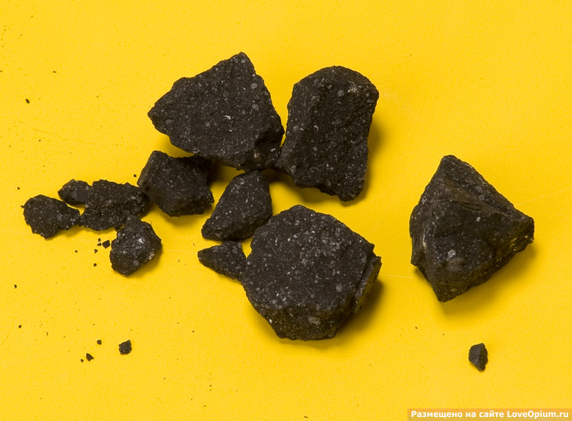

Slide 25
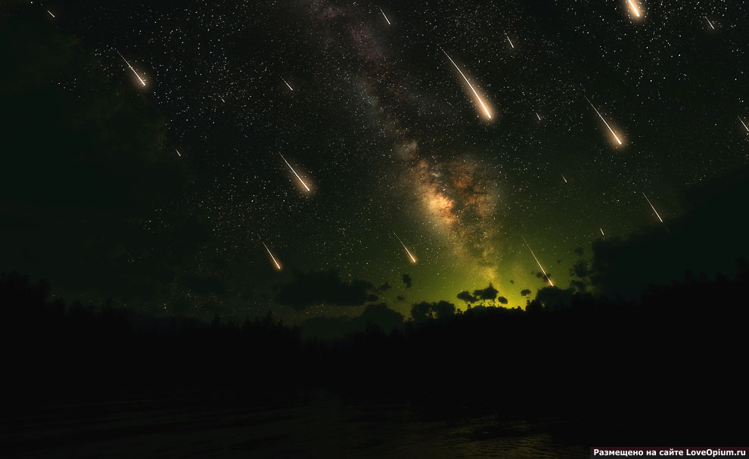
Метеоритний дощ у Китаї, 11 лютого 2012
11 лютого 2012 близько сотні метеоритних каменів впали на площі 100 км в одному з районів Китаю. Найбільший знайдений метеорит важив 12.6 кг. Вважається, що метеорити прилетіли з поясу астероїдів між Марсом і Юпітером.

Slide 26
Метеорит з Перу, 15 вересня 2007
Цей метеорит впав у Перу біля озера Тітікака, недалеко від кордону з Болівією. Очевидці стверджували, що спочатку був сильний шум, схожий на звук падаючого літака, але потім вони побачили якесь падаюче тіло, охоплене вогнем.Яскравий слід від розігрітого до сказу космічного тіла, що увійшов в атмосферу Землі, називається метеором. Ймовірно , в метеориті містилися отруйні речовини , оскільки у 1500 людей , що живуть поблизу , почалися сильні головні болі.

Slide 27
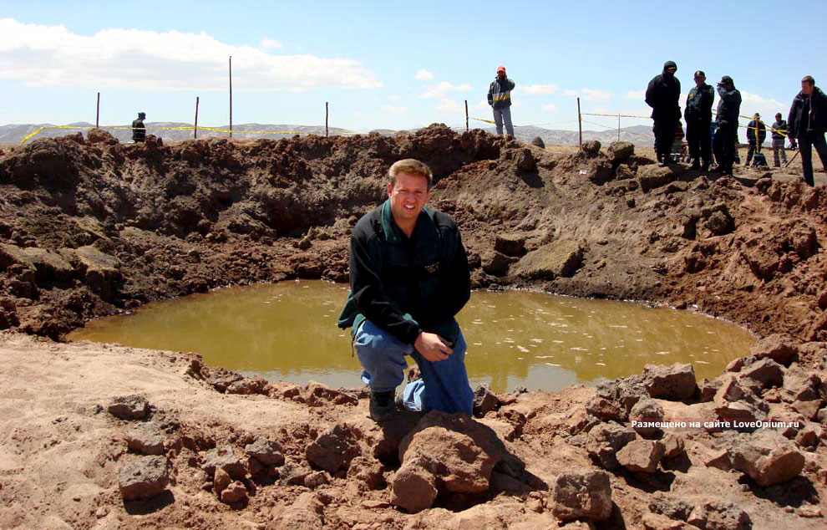
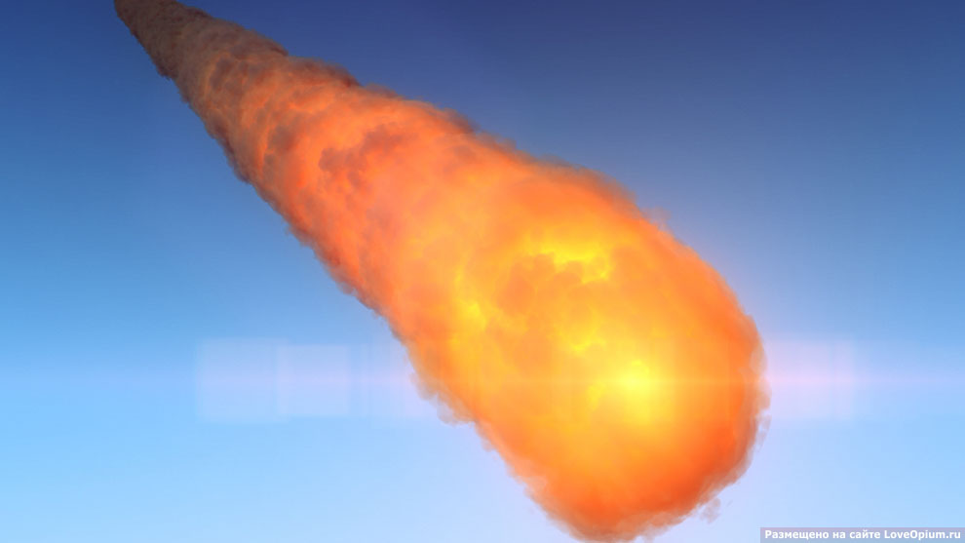

Slide 28
Метеорит Куня-Ургенч з Туркменії, 20 червня 1998
Метеорит впав близько туркменського міста Куня-Ургенч, звідси і його назва. Перед падінням жителі бачили яскраве світло. Найбільша частина метеорита, вагою 820 кг, впала в бавовняне поле, утворивши воронку близько 5 метрів.Цей, віком більше 4-х мільярдів років, отримав сертифікат Міжнародного метеоритного суспільства і вважається найбільшим серед кам'яних метеоритів з усіх падали в СНД і третім у світі.

Slide 29
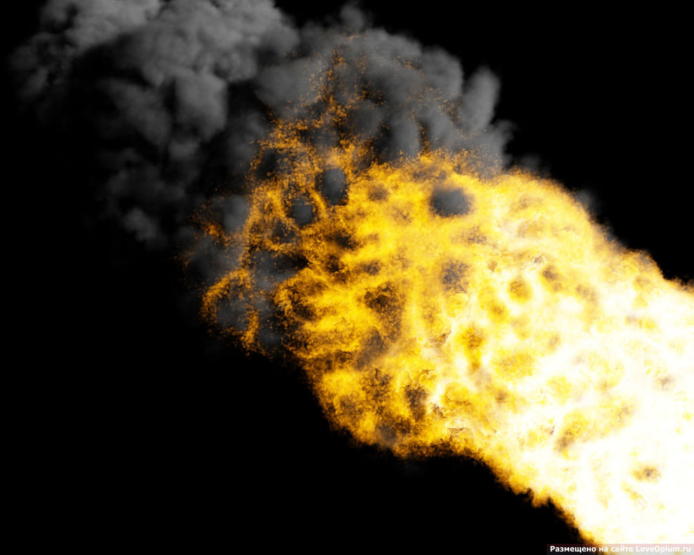
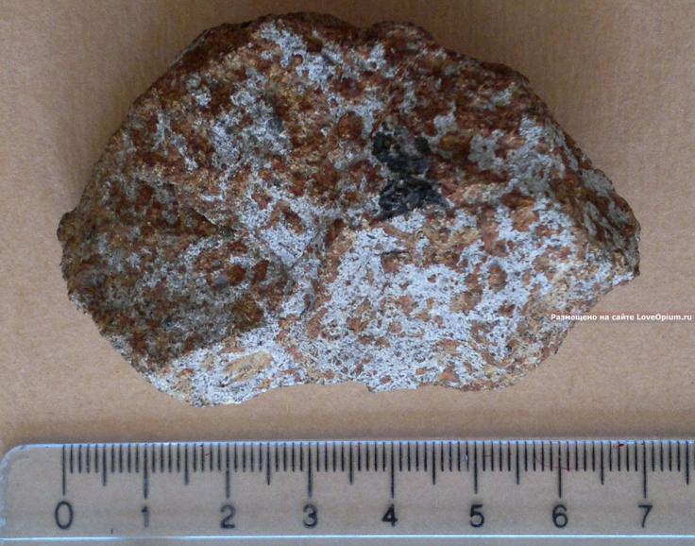

Slide 30
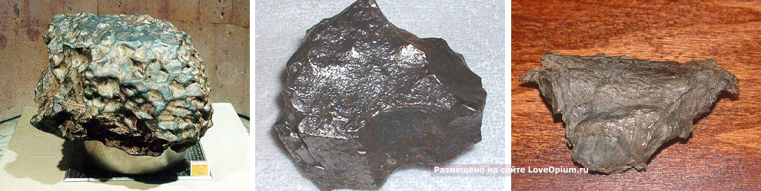
Метеорит Стерлітамак, 17 травня 1990
Залізний метеорит Стерлітамак вагою 315 кг впав на полі радгоспу в 20 км на захід від міста Стерлітамак в ніч з 17 на 18 травня 1990 року. При падінні метеорита утворився кратер діаметром 10 метрів.Спочатку були знайдені дрібні металеві уламки, і тільки через рік на глибині 12 метрів був знайдений найбільший уламок вагою 315 кг. Зараз метеорит (0.5 х 0.4 х 0.25 метра) знаходиться в Музеї археології та етнографії Уфимського наукового центру Російської академії наук.Фрагменти метеорита. Зліва - той самий осколок вагою 315 кг:

Slide 31
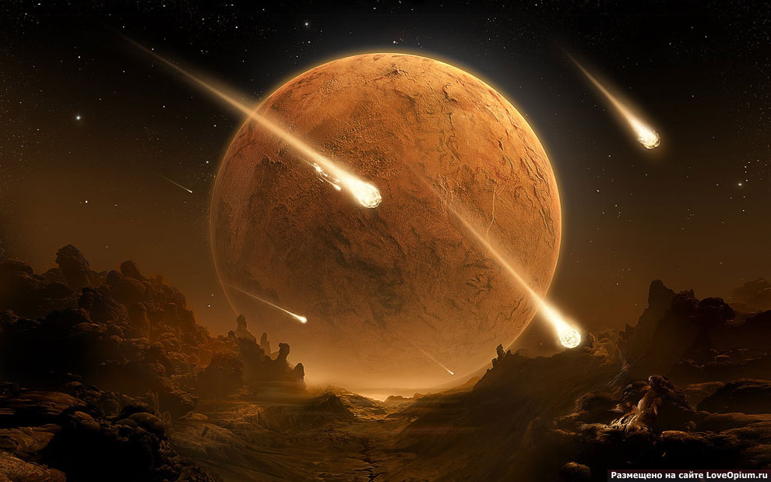
Найбільший метеоритний дощ, Китай, 8 березня 1976
У березні 1976 року в китайській провінції Цзілінь пройшов найбільший метеоритний кам'яний дощ у світі, що тривав 37 хвилин. Космічні тіла падали на землю зі швидкістю 12 км / сек.

Slide 32
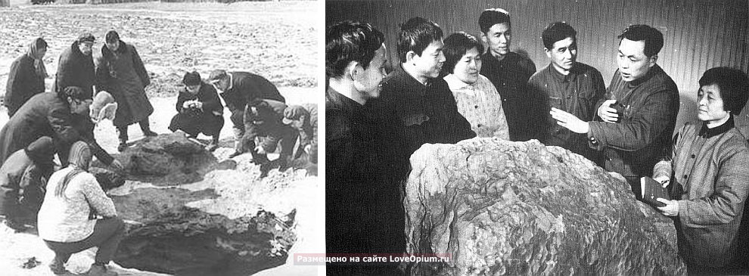
Найбільший метеоритний дощ, Китай, 8 березня 1976
Потім знайшли близько сотні метеоритів, включаючи найбільший - 1.7-тонний метеорит Цзілінь (Гірін).

Slide 33
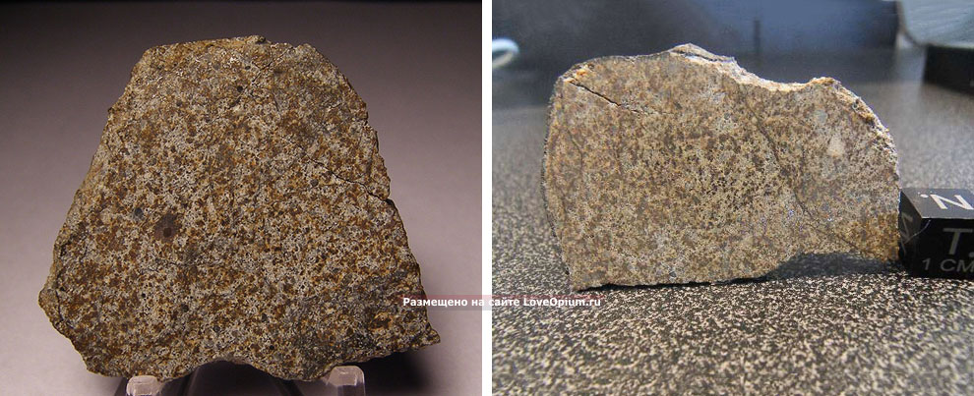
Найбільший метеоритний дощ, Китай, 8 березня 1976
Ось такі камінчики сипалися з неба на Китай протягом 37 хвилин:

Slide 34
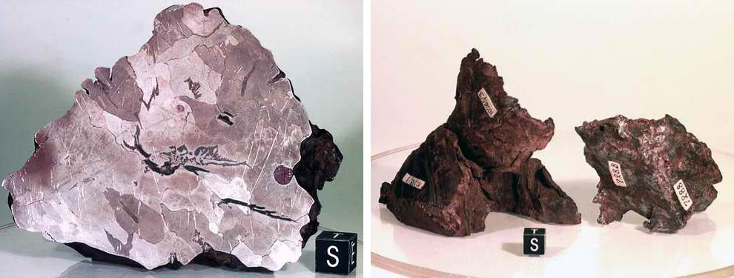
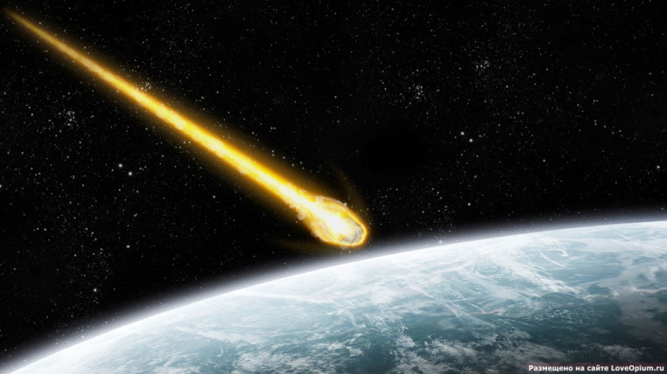
Метеорит Сіхоте-Аліна, Далекий Схід, 12 лютого 1947
Метеорит впав на Далекому Сході в Уссурійської тайзі в горах Сіхоте-Алінь 12 лютого 1947. Він роздрібнився в атмосфері і випав у вигляді залізного дощу на площі 10 кв.км. Після падіння утворилося понад 30 кратерів діаметром від 7 до 28 м і глибиною до 6 метрів. Було зібрано близько 27 тонн метеоритного речовини.

Slide 35
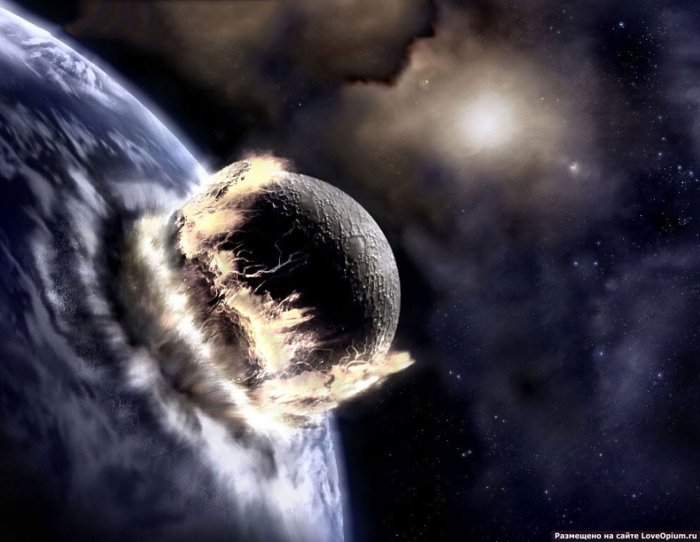
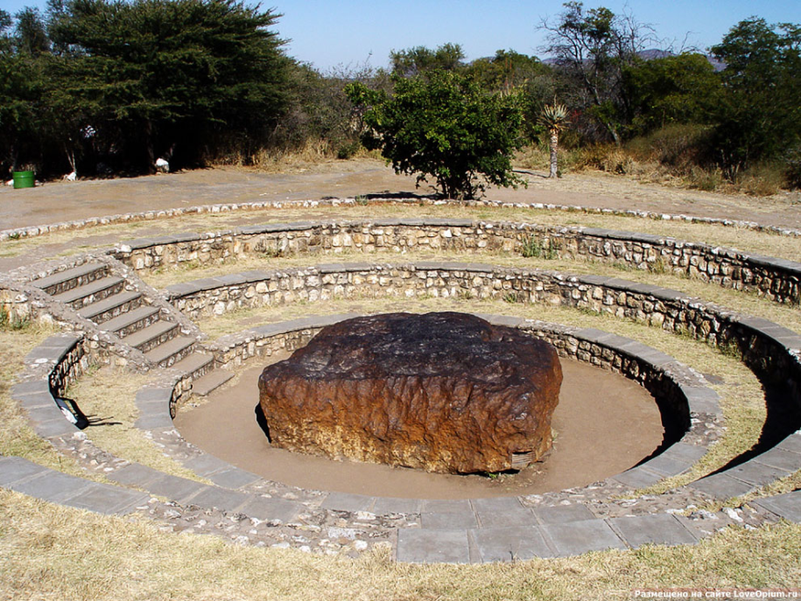
Метеорит Гоба, Намібія, 1920
Найбільший зі знайдених метеоритів! Строго кажучи, він впав приблизно 80 000 років тому. Цей залізний гігант вагою близько 66 тонн і об'ємом 9 куб.м. впав в доісторичний час, а був знайдений в Намібії в 1920 біля Гротфонтейн.

Slide 36
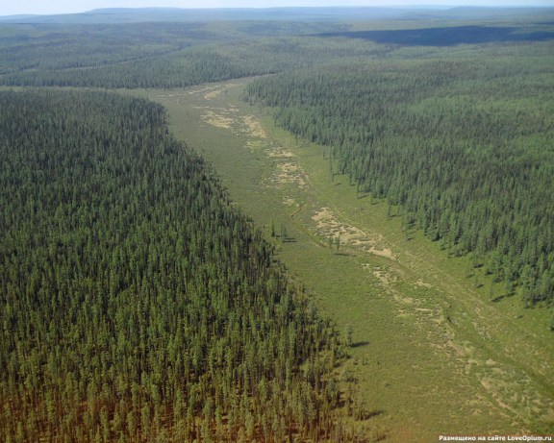
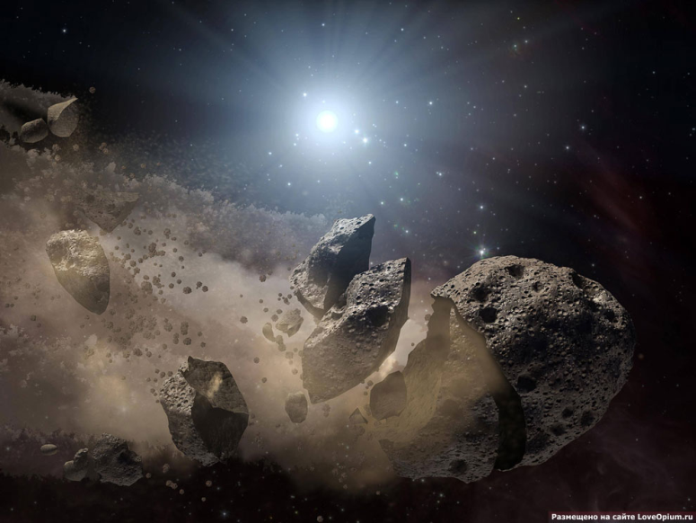
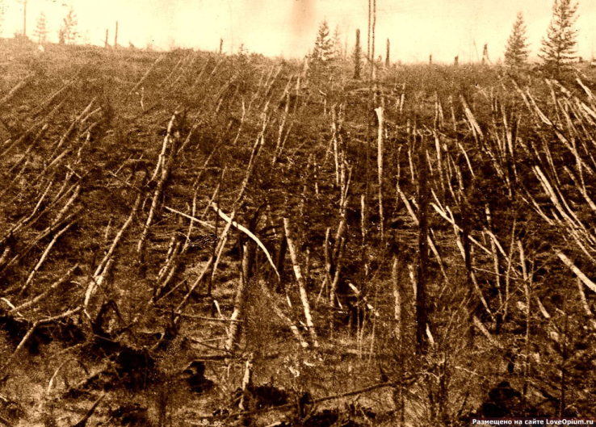
Загадка тунгуського метеорит, 1908
30 червня 1908 близько 7:00 ранку над територією басейну Єнісею з південного сходу на північний захід пролетіла велика вогняна куля. Політ закінчився вибухом на висоті 7-10 км над незаселеним районом тайги. Вибухова хвиля двічі обігнула земну кулю і була зафіксована обсерваторіями по всьому світу.Потужність вибуху оцінюється в 40-50 мегатонн, що відповідає енергії найпотужнішою водневої бомби. Швидкість польоту космічного гіганта становила десятки кілометрів на секунду. Маса - від 100 тис. до 1 млн тонн!

Slide 37
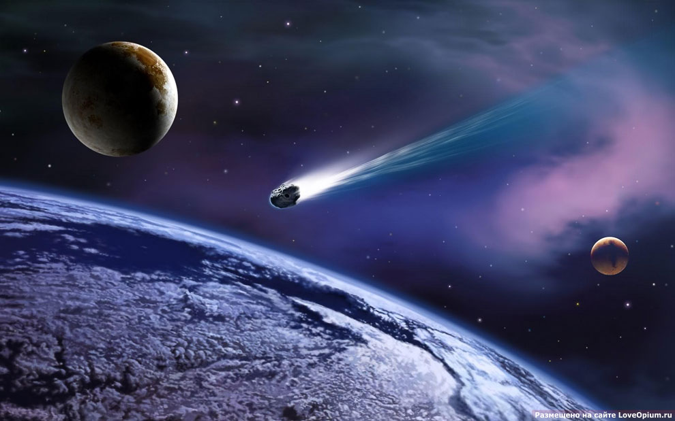
Тунгуський метеорит відноситься, з одного боку, до числа найбільш добре вивчених явищ, з іншого - до одного з найзагадковіших явищ минулого століття. Небесне тіло в вибухнуло в повітрі, і жодних його залишків, крім наслідків вибуху, на землі виявлено не було.

Slide 38
Метеоритний дощ 1833
У ніч 13 листопада 1833 над східною територією США пройшов метеоритний дощ. Він тривав безперервно протягом 10 годин! За цей час на поверхню Землі впало близько 240 000 метеоритів різного розміру. Джерелом метеоритного дощу 1833 став найпотужніший з відомих метеорних потоків. Зараз цей потік називають Леоніди на честь сузір'я Лева, на тлі якого він видно щороку в середині листопада. У набагато більш скромному масштабі, зрозуміло.Метеорний потік Леоніди, 19 листопада 2001:

Slide 39
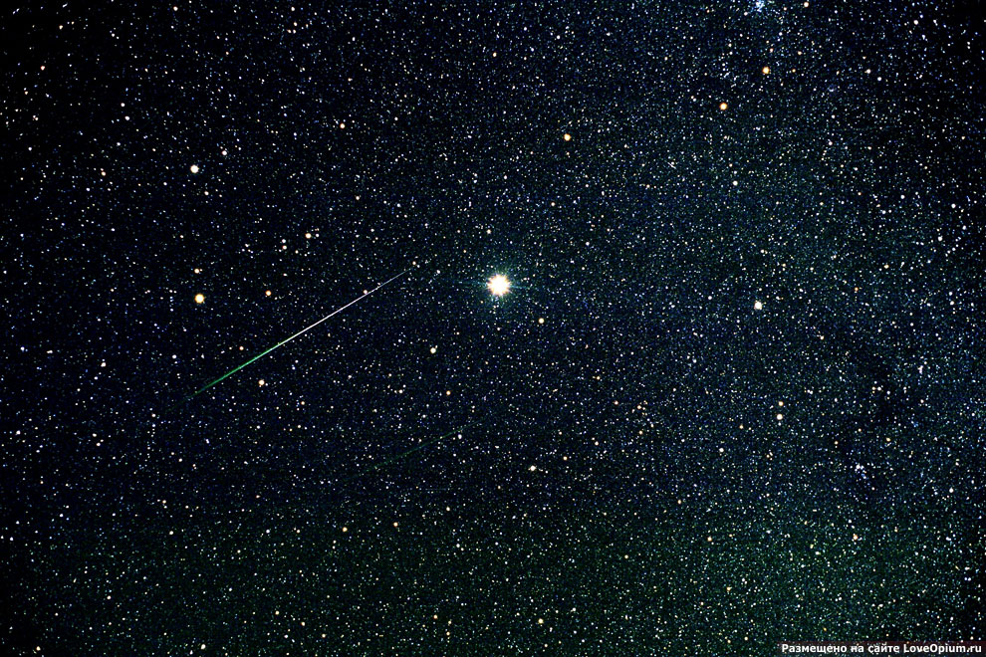

Slide 40
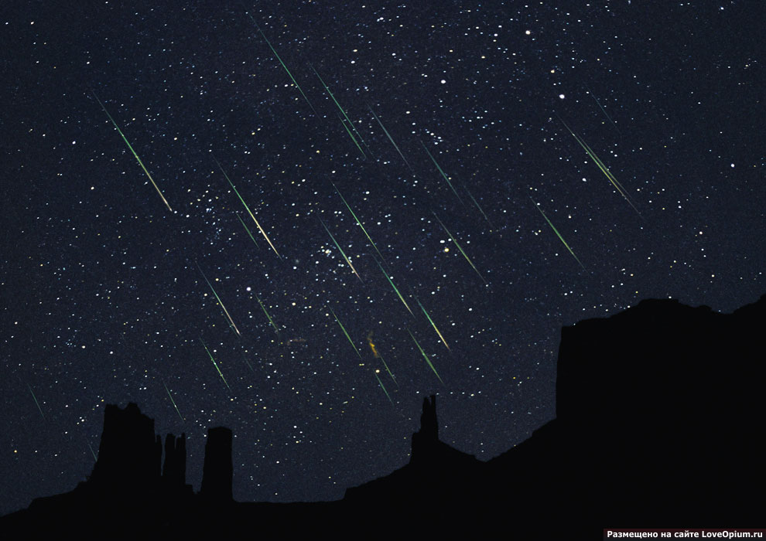

Slide 41
